Slide 1
搬运工平台
服务端采用云原生应用开发，使用Kubernetes 调度；客户端支持在Windows, Android, iOS, 浏览器(WebAssembly)上跨平台运行。

Slide 2
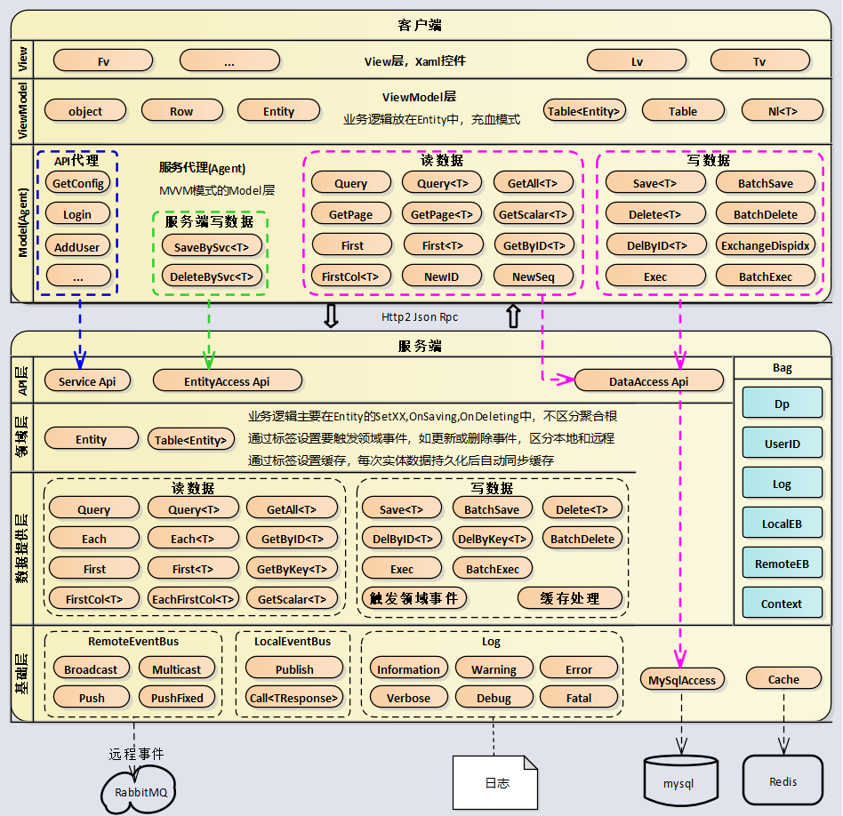

Slide 3
客户端UI框架
两种模式：windows模式和Phone模式；
四层结构：桌面层/页面层、对话框层、提示信息层、浮动层；
自适应：支持运行时根据APP大小自动切换两种模式；
控件：平台的所有控件都自适应两种模式。

Slide 4
列表控件Lv

Slide 5
表单控件Fv

Slide 6
图表Chart

Slide 7
Excel

Slide 8
基础控件

Slide 9
报表

Slide 10
工作流

Slide 11
内容发布

Slide 12
Thanks to Uno Platform

Slide 13
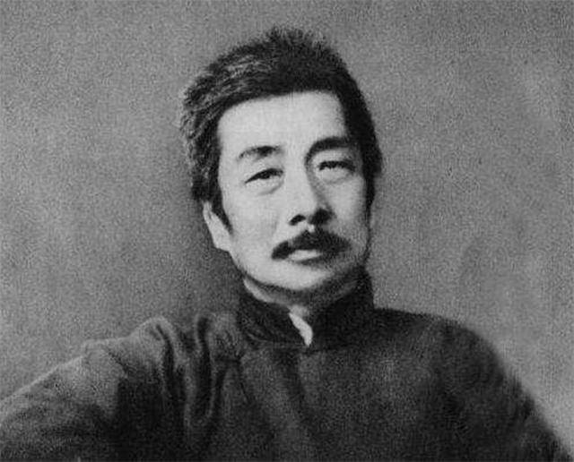
鲁迅说：程序员找到好轮子能减少90%的秃顶
但到哪里找，鲁迅不肯说，只留下一串字母：
https://github.com/daoting/dt

Slide 14
Android
iOS

